Slide 1
WSL
Windows Subsystem for Linux (WSL)
https://docs.docker.com/docker-for-windows/wsl/
Back-end WSL 2 do Docker Desktop

Slide 2
Análise do Problema
Rodar Linux no Windows.
Virtualização da Microsoft.
Consegue usar o Linux e o Windows, usufruindo os benefícios de ambos.
Permite uma distribuição Linux na máquina Windows.

Slide 3
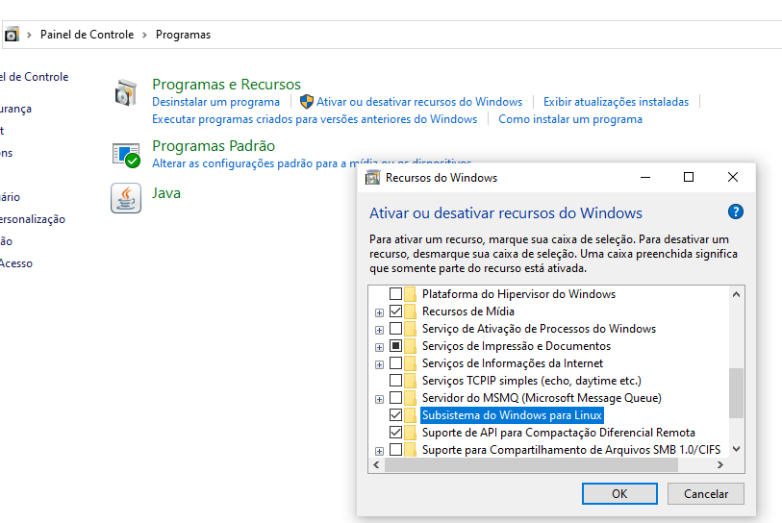
Instalação via Painel de Controle - WSL

Slide 4
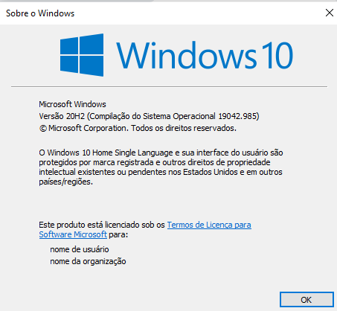
Tipo de SO
18362
Clicar “Windows” + R e digitar winver

Slide 5
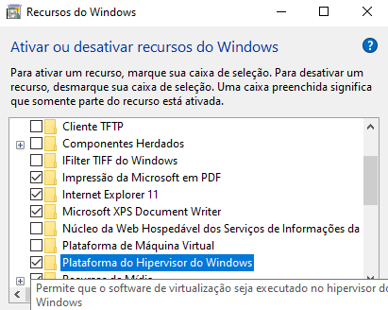
Tipo de SO – HyperVisor (tem que estar desabilitado)

Slide 6
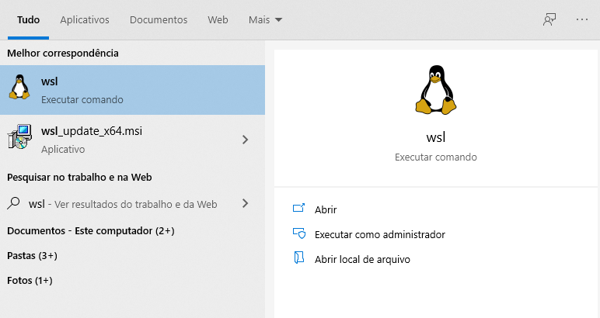
Habilitado o WSL

Slide 7
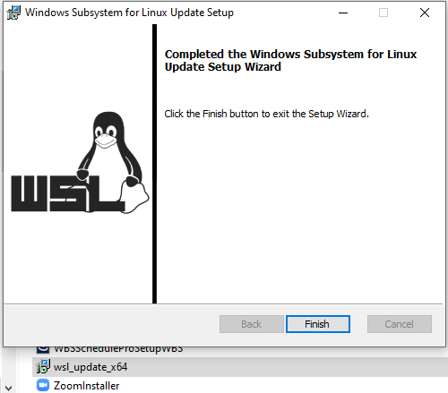
Executável - WSL

Slide 8
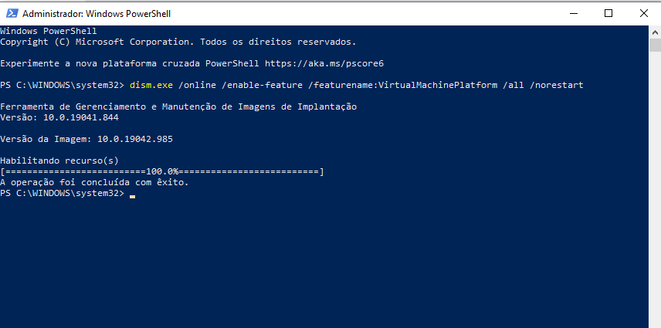
WSL – Habilitando a máquina virtual
dism.exe /online /enable-feature /featurename:VirtualMachinePlatform /all /norestart

Slide 9
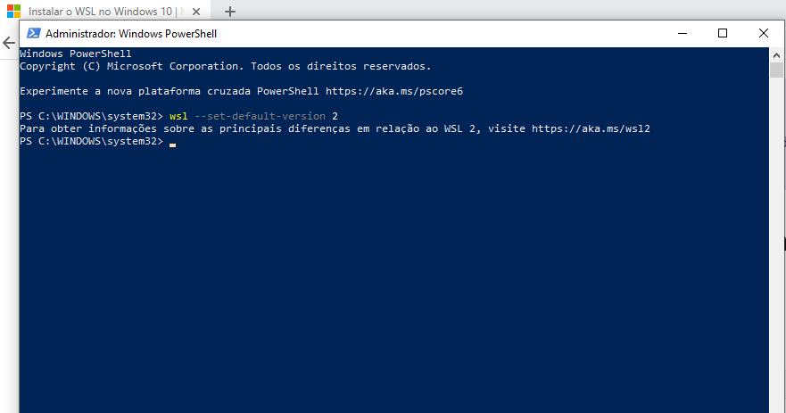
WSL – Definindo a WSL2
wsl --install -d Ubuntu no Power Shell como adm

Slide 10
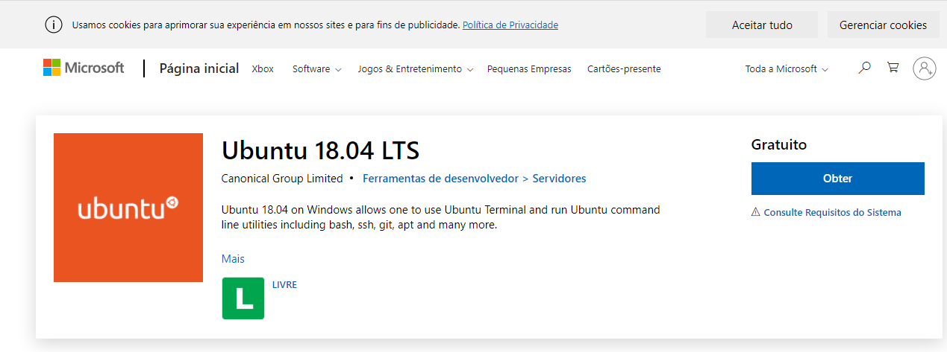
WSL – Definindo a WSL2

Slide 11
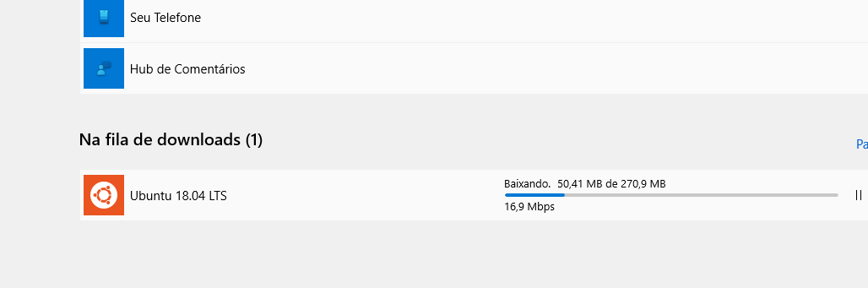
WSL – Definindo a WSL2

Slide 12
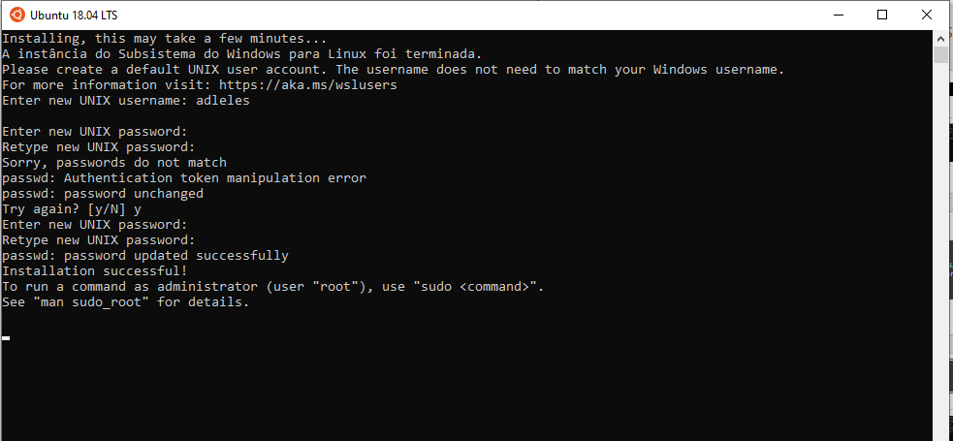
WSL – Ubuntu

Slide 13
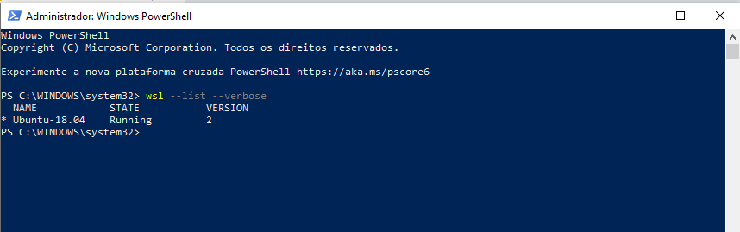
WSL – Instalado com sucesso

